Slide 1

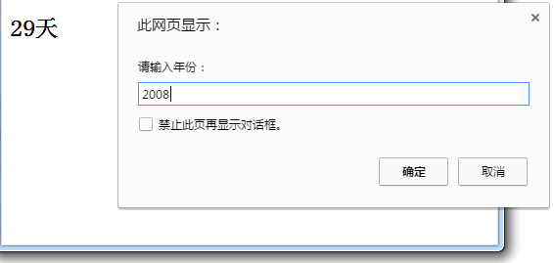
练习1——打印某年某月的天数
提示用户输入年份和月份，然后在页面上输出该年该月的天数。【特别注意闰年的情况】
完成时间：10分钟

Slide 2
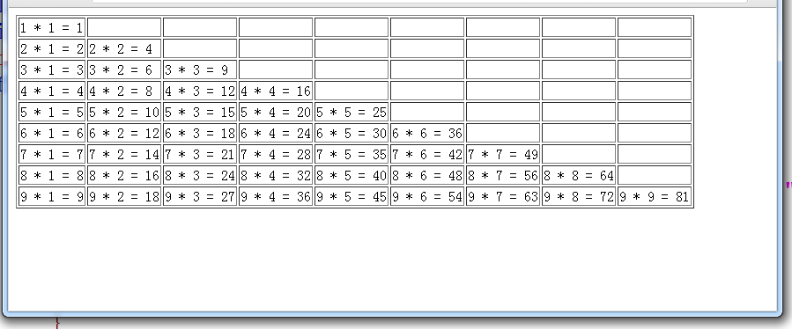
练习2——打印有表格的九九乘法表
打印有表格的九九乘法表，要求下三角。【当然同学们也可以考虑上三角的情况】
完成时间：15分钟

Slide 3
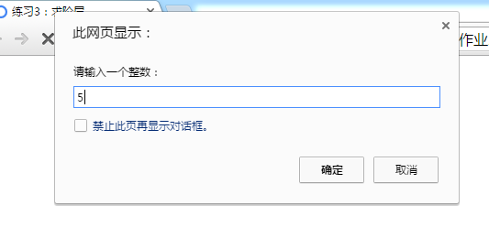
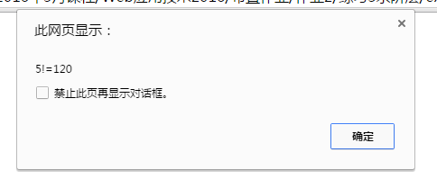
练习3——求阶层
提示用户一个整数，然后计算该数值的阶层，并输出！
完成时间：5分钟

Slide 4
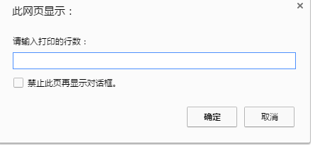
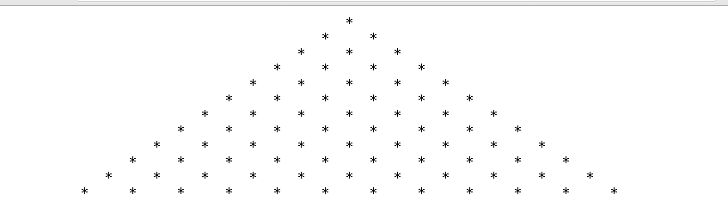
练习4——输出显示三角形
  使用prompt提示输入显示三角形的行数。
完成时间：15分钟

Slide 5
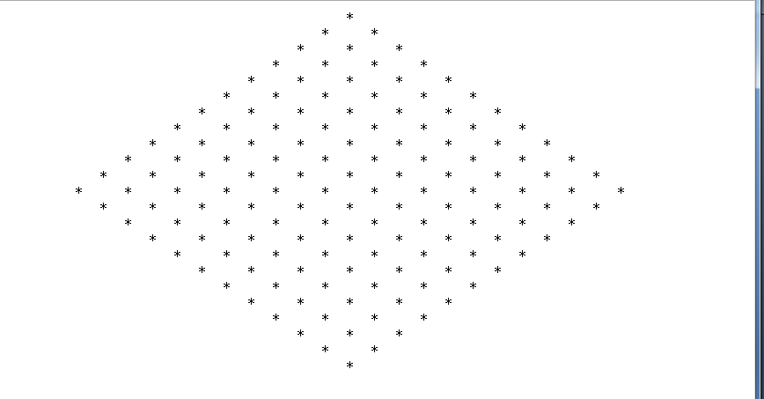
练习5——输出显示菱形
  使用prompt提示输入显示菱形的行数， 要求把打印功能写到函数当中，然后再调用函数实现！
完成时间：5分钟

Slide 6
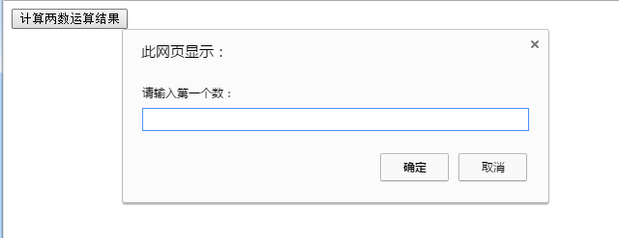
练习6——编写一个四则运算函数
需求说明
  使用prompt输入两个数和运算符号，然后计算两个数的操作结果
  使用switch判断运算符号
  调用函数计算两数的结果
完成时间：15分钟

